Slide 1
IoT 개론 및 실습
5조
산소포화도 분석을 통한 학습 페이스메이커 서비스
최종 발표
2010136143 황동현
2011136010 김동환
2011136104 장현하
2011136108 정대헌

Slide 2
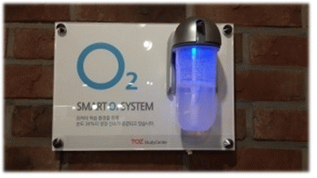
목적 및 필요성
산소발생기의 가격 및 유지비의 부담
개인을 위한 산소포화도 센서 사용
독서실에서 사용되는 산소발생기
사용자 중심 시스템 구성

Slide 3
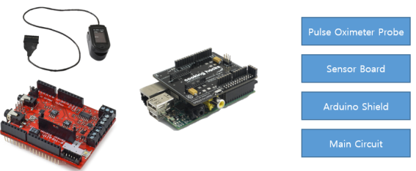
노드 설계

Slide 4
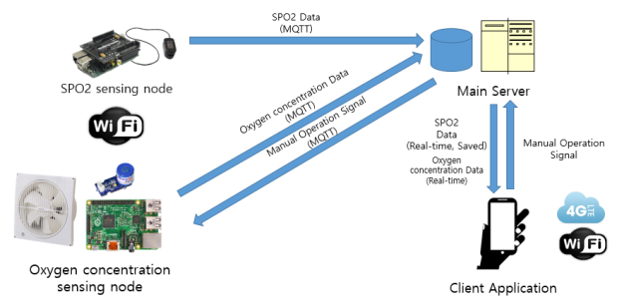
System Block Diagram

Slide 5
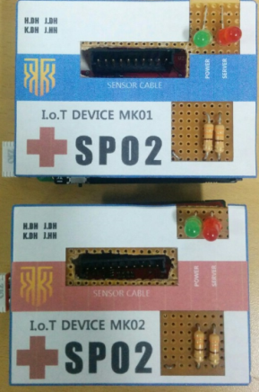
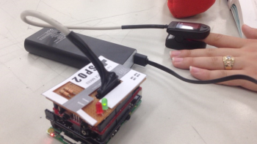
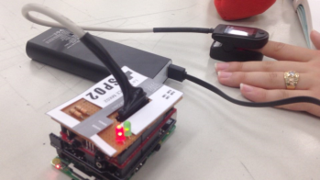
최종 프로토타입
사용자 산소포화도 측정 노드
시스템 동작 사진
산소포화도 측정 센서 착용
어플리케이션을 통한 Push 알림 제공

Slide 6
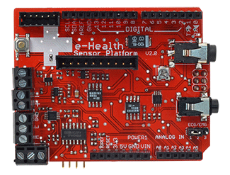
측정 데이터 전송
SPO2 Data
(MQTT)
Main Server
측정된 값을 서버로 전송하는 과정을 시연 (적색 LED의 점멸)
DB에 자료가 들어가는 화면 제공

Slide 7
서버 다운 및 복구 수행
SPO2 Data
(MQTT)
Main Server
서버와의 연결이 두절 시 (인터넷 상태 이상, 서버 다운) 기기 적색 LED 지속 점등
재 접속 5회 이상(1회 시도 당 10초 interval) 실패 시 프로그램 종료 (녹색 LED, 적색 LED 꺼짐)
재 연결 수행 과정 수행 시연 (프로그램 종료 전에 서버 복구 시 데이터 재전송 시연)

Slide 8
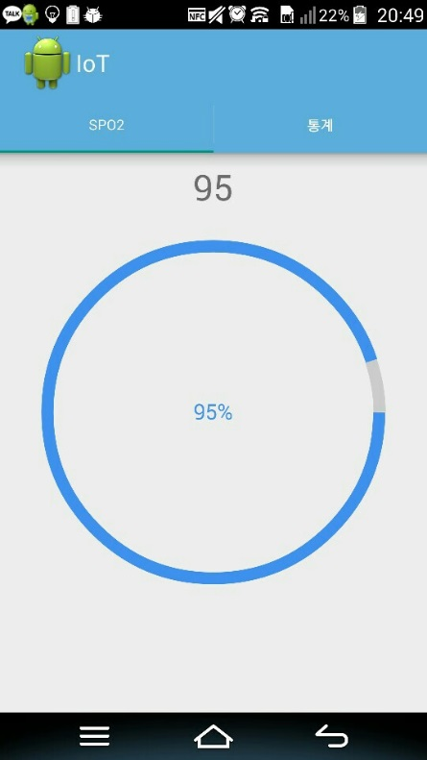
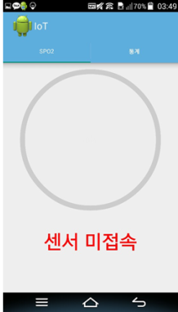
Application 기능
· SPO2 확인
- 로그인 후 실시간으로 SPO2 값 확인
- SPO2 값 갱신 시간이 1분간 지속되지
않을 경우 no data! 표시
98

Slide 9
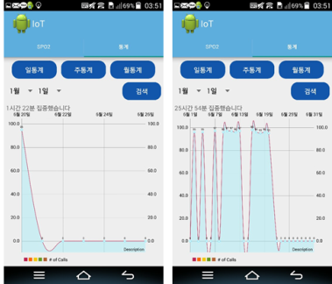
Application 기능
· 통계 자료
- 자신의 SPO2값을 통계 자료로 확인 가능
- 일, 주, 월별 통계자료 제공
- SPO2 수치를 분석하여 집중 할 수 있었던
시간을 통계적으로 제공

Slide 10
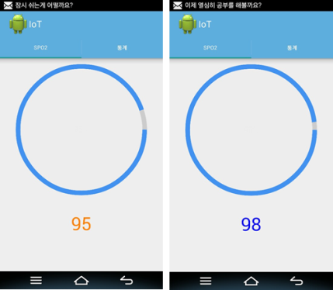
Application 기능
· 푸시 알림 기능
자신의 SPO2값을 실시간으로 체크하여
집중하기에 적합하지 않은 SPO2 수치일 경우 푸시 알림
SPO2 값이 적합한 수치로 일정시간
유지될 경우 푸시 알림

Slide 11
Application 기능
· 푸시 알림 기능 시현 방법
집중하기 적합하지 않은 SPO2 값을
데이터베이스에 일정시간 동안 삽입
적합하지 않은 SPO2값이 유지되면
푸시 알림 기능 작동
떨어진 SPO2값이 다시 정상 범위에
도달하도록 일정시간 동안 데이터 삽입
적합한 SPO2값이 유지되면 푸시 알림
기능 작동

Slide 12
실험설계
At SEA LEVEL HUMANS inhale 20.8% oxygen, which results, at least in healthy subjects, in an arterial oxygen saturation in the range of 97 to 99%. However, under some circumstances healthy humans will become hypoxic.
논문 및 웹 검색결과 일반 고도의 사람의 정상 산소포화도의 범위는 97~99% 이며 이 이하로 떨어지면 가벼운 저산소증 증상(두통, 피로, 몽롱함, 졸음 등)이 나타나기 시작함.

Slide 13
실험설계
피험자의 산소포화도 측정 장소는 다산정보관 제 1 열람실로 제한한다.
피험자는 학습할 때뿐만 아니라 휴식을 취할 때에도 지속적으로 산소포화도를 측정한다.
휴식 시간의 기준은 앱이 개발되기 전에는 산소포화도가 97% 미만이 되었을 때이며 앱이 개발된 이후에는 앱에서 주는 푸시알람이 발상했을 때 이다.
피험자는 자신의 몹상태에 이상을 느꼈을 경우 실험일지에 이상을 느낀 시각, 증상 및 산소포화도를 실험 일지에 기록한다.
본 실험의 참가자는 4명이며 약 10일동안 진행되었다.

Slide 14
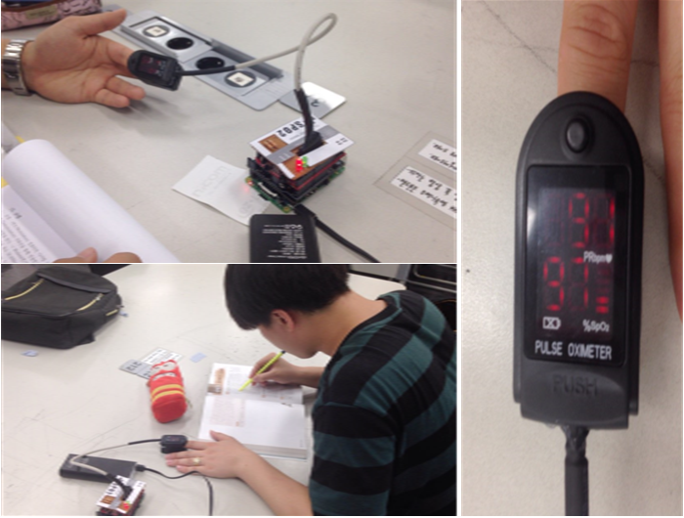
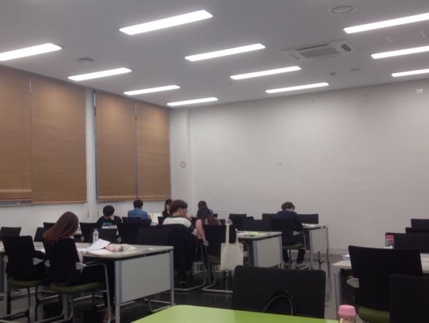
실험수행
실험이 진행된 제 1 열람실

Slide 15

실험수행
약 10일간의 측정을 통해 약 30만개의 데이터 축적
축적된 자료를 분석하는 작업을 수행

Slide 16
실험결과
1번 장비로 측정한 데이터 그래프
적색막대 : 사용자가 불편함을 느낀 시점
녹색막대 : 어플리케이션에서의 Push 알림 제공 시점

Slide 17
실험결과
1번 장비로 측정한 데이터 그래프
적색막대 : 사용자가 불편함을 느낀 시점
녹색막대 : 어플리케이션에서의 Push 알림 제공 시점

Slide 18
실험결과
2번 장비로 측정한 데이터 그래프
적색막대 : 사용자가 불편함을 느낀 시점
녹색막대 : 어플리케이션에서의 Push 알림 제공 시점

Slide 19
실험결과
2번 장비로 측정한 데이터 그래프
적색막대 : 사용자가 불편함을 느낀 시점
녹색막대 : 어플리케이션에서의 Push 알림 제공 시점
평균편차 : 약 3.2분

Slide 20
실험결과 분석
도서관과 같은 상대적으로 밀폐된 공간에서 산소포화도와 학습자의 집중력에 영향을 주는 변인과의 관계를 증명
피험자가 집중력에 변화를 느끼는 시점과 비교하여 상대적으로 정확한 시점에 휴식의 시기를 제시하는 것을 확인.
노드, 서버의 구축비용이 매우 저렴하여 시스템의 상용화 가능성이 높음
추후에 제작할 시스템은 손목밴드형의 타입으로 제작하여 휴대성 증가, 사용자가 느끼는 이질감의 최소화 요구

Slide 21
데모비디오
https://www.youtube.com/watch?v=3DdKXlKkUwc&feature=youtu.be

